Slide 1
css
趣味学习
分享人: 周文勇

Slide 2
CSS(Cascading Style Sheets) 层叠样式表
简介
CSS目前最新版本为CSS3，是能够真正做到网页表现与内容分离的一种样式设计语言。相对于传统HTML的表现而言，CSS能够对网页中的对象的位置排版进行像素级的精确控制，支持几乎所有的字体字号样式，拥有对网页对象和模型样式编辑的能力，并能够进行初步交互设计，是目前基于文本展示最优秀的表现设计语言。CSS能够根据不同使用者的理解能力，简化或者优化写法，针对各类人群，有较强的易读性。
使用方法
有三种方法可以在站点网页上使用样式表：
外联式Linking（也叫外部样式）：将网页链接到外部样式表。
嵌入式Embedding（也叫内页样式）：在网页上创建嵌入的样式表。
内联式Inline（也叫行内样式）：应用内嵌样式到各个网页元素。
其中，优先级：内联式 > 嵌入式 > 外联式

Slide 3
目录
01
02
03
04
属性
选择符
语法与规则
布局
Properties
Selectors
Rules
Layout

Slide 4
属性
定位
布局
尺寸
PART 1
外补白
内补白
边框
背景
颜色
字体
文本
文本装饰
列表
表格
内容
弹性盒子
变换
过渡
动画
打印
媒体查询

Slide 5
定位
positioning
Position: 检索对象的定位方式。
static | relative | absolute | fixed | center | page | sticky
取值：
static：
对象遵循常规流。此时4个定位偏移属性不会被应用。
relative：
对象遵循常规流，并且参照自身在常规流中的位置通过top，right，bottom，left这4个定位偏移属性进行偏移时不会影响常规流中的任何元素。
absolute：
对象脱离常规流，此时偏移属性参照的是离自身最近的定位祖先元素，如果没有定位的祖先元素，则一直回溯到body元素。盒子的偏移位置不影响常规流中的任何元素，其margin不与其他任何margin折叠。
fixed：
与absolute一致，但偏移定位是以窗口为参考。当出现滚动条时，对象不会随着滚动。
center：
与absolute一致，但偏移定位是以定位祖先元素的中心点为参考。盒子在其包含容器垂直水平居中。（CSS3）
page：
与absolute一致。元素在分页媒体或者区域块内，元素的包含块始终是初始包含块，否则取决于每个absolute模式。（CSS3）
sticky：
对象在常态时遵循常规流。它就像是relative和fixed的合体，当在屏幕中时按常规流排版，当卷动到屏幕外时则表现如fixed。该属性的表现是现实中你见到的吸附效果。（CSS3）

Slide 6
定位
positioning
Z-index: 检索或设置对象的层叠顺序
auto | <integer>
取值：

Slide 7
定位
positioning
Top: 检索或设置对象参照相对物顶边界向下偏移位置
auto | <length> | <percentage>
取值：
Right: 检索或设置对象参照相对物右边界向左偏移位置
auto | <length> | <percentage>
取值：
Bottom: 检索或设置对象参照相对物底边界向上偏移位置
auto | <length> | <percentage>
取值：
Left: 检索或设置对象参照相对物左边界向右偏移位置
auto | <length> | <percentage>
取值：

Slide 8
布局
layout
属性 | 版本 | 继承性 | 描述
display | CSS2/3 | 无 | 设置或检索对象是否及如何显示
float | CSS1 | 无 | 该属性的值指出了对象是否及如何浮动。
clear | CSS1 | 无 | 该属性的值指出了不允许有浮动对象的边
visibility | CSS2 | 有 | 设置或检索是否显示对象。与display属性不同，此属性为隐藏的对象保留其占据的物理空间
overflow | CSS2/3 | 无 | 复合属性。检索或设置对象处理溢出内容的方式。
overflow-x | CSS2/3 | 无 | 检索或设置对象处理横向溢出内容的方式。
overflow-y | CSS2/3 | 无 | 检索或设置对象处理纵向溢出内容的方式。

Slide 9
尺寸
Dimension
属性 | 版本 | 继承性 | 描述
width | CSS1 | 无 | 检索或设置对象的宽度
min-width | CSS2 | 无 | 设置或检索对象的最小宽度
max-width | CSS2 | 无 | 设置或检索对象的最大宽度
height | CSS1 | 无 | 检索或设置对象的高度
min-height | CSS2 | 无 | 设置或检索对象的最小高度
max-height | CSS2 | 无 | 设置或检索对象的最大高度

Slide 10
外补白
Margin
属性 | 版本 | 继承性 | 描述
margin | CSS1 | 无 | 检索或设置对象四边的外延边距
margin-top | CSS1 | 无 | 检索或设置对象顶边的外延边距
margin-right | CSS1 | 无 | 检索或设置对象右边的外延边距
margin-bottom | CSS1 | 无 | 检索或设置对象底边的外延边距
margin-left | CSS1 | 无 | 检索或设置对象左边的外延边距

Slide 11
内补白
Padding
属性 | 版本 | 继承性 | 简介
padding | CSS1 | 无 | 检索或设置对象四边的内部边距
padding-top | CSS1 | 无 | 检索或设置对象顶边的内部边距
padding-right | CSS1 | 无 | 检索或设置对象右边的内部边距
padding-bottom | CSS1 | 无 | 检索或设置对象底边的内部边距
padding-left | CSS1 | 无 | 检索或设置对象左边的内部边距

Slide 12
边框
border
属性 | 版本 | 继承性 | 描述
border | CSS1 | 无 | 复合属性。设置对象边框的特性
border-width | CSS1 | 无 | 设置或检索对象边框宽度
border-style | CSS1 | 无 | 设置或检索对象边框样式
border-color | CSS1 | 无 | 设置或检索对象边框颜色
border-radius | CSS3 | 无 | 设置或检索对象使用圆角边框
box-shadow | CSS3 | 无 | 设置或检索对象阴影

Slide 13
背景
Background
属性 | 版本 | 继承性 | 描述
background | CSS1/3 | 无 | 复合属性。设置或检索对象的背景特性
background-color | CSS1 | 无 | 设置或检索对象的背景颜色
background-image | CSS1/3 | 无 | 设置或检索对象的背景图像
background-repeat | CSS1/3 | 无 | 设置或检索对象的背景图像如何铺排填充
background-attachment | CSS1/3 | 无 | 设置或检索对象的背景图像是随对象内容滚动还是固定的
background-position | CSS1/3 | 无 | 设置或检索对象的背景图像位置
background-origin | CSS3 | 无 | 设置或检索对象的背景图像显示的原点
background-clip | CSS3 | 无 | 检索或设置对象的背景向外裁剪的区域
background-size | CSS3 | 无 | 检索或设置对象的背景图像的尺寸大小

Slide 14
色彩
Color
属性 | 版本 | 继承性 | 描述
color | CSS1 | 有 | 指定颜色。请参阅颜色值
opacity | CSS3 | 无 | 检索或设置对象的不透明度。

Slide 15
颜色
Color
属性 | 版本 | 继承性 | 描述
color | CSS1 | 有 | 指定颜色。请参阅颜色值
opacity | CSS3 | 无 | 检索或设置对象的不透明度。

Slide 16
字体
Font
且 <' font-size '> 和 <' font-family '> 是不可忽略的。
.font1 p{font:18px Simsun,arial,sans-serif;}
.font2 p{font:italic 18px Simsun,arial,sans-serif;}
.font3 p{font:italic small-caps 18px Simsun,arial,sans-serif;}
.font4 p{font:italic small-caps bold 18px Simsun,arial,sans-serif;}
.font5 p{font:italic small-caps bold 18px/2 Simsun,arial,sans-serif;}
属性 | 版本 | 继承性 | 描述
font | CSS1/2 | 有 | 复合属性。设置或检索对象中的文本特性
font-style | CSS1 | 有 | 设置或检索对象中的字体样式
font-variant | CSS1 | 有 | 设置或检索对象中的文本是否为小型的大写字母
font-weight | CSS1 | 有 | 设置或检索对象中的文本字体的粗细
font-size | CSS1 | 有 | 设置或检索对象中的字体尺寸
font-family | CSS1 | 有 | 设置或检索用于对象中文本的字体名称序列
font-stretch | CSS3 | 有 | 设置或检索对象中的文字是否横向拉伸变形。
font-size-adjust | CSS3 | 有 | 设置或检索小写字母x的高度与对象文字字号的比率。

Slide 17
文本
Text
属性 | 版本 | 继承性 | 描述
text-transform | CSS1/3 | 有 | 检索或设置对象中的文本的大小写
white-space | CSS1 | 有 | 设置或检索对象内空格的处理方式
word-wrap | CSS3 | 有 | 设置或检索当内容超过指定容器的边界时是否断行
overflow-wrap | CSS3 | 有 | 设置或检索当内容超过指定容器的边界时是否断行
word-break | CSS3 | 有 | 设置或检索对象内文本的字内换行行为
text-align | CSS1/3 | 有 | 设置或检索对象中内容的水平对齐方式
text-justify | CSS3 | 有 | 设置或检索对象内调整文本使用的对齐方式
word-spacing | CSS1/3 | 有 | 检索或设置对象中的单词之间的最小，最大和最佳间隙
letter-spacing | CSS1/3 | 有 | 检索或设置对象中的字符之间的最小，最大和最佳间隙
text-indent | CSS1/3 | 有 | 检索或设置对象中的文本的缩进
vertical-align | CSS1/2 | 无 | 设置或检索对象内容的垂直对其方式
line-height | CSS1 | 有 | 检索或设置对象的行高。即字体最底端与字体内部顶端之间的距离

Slide 18
文本装饰
Text Decoration
属性 | 版本 | 继承性 | 描述
text-decoration | CSS1/3 | 无 | 复合属性。检索或设置对象中的文本的装饰。
text-decoration-line | CSS3 | 无 | 检索或设置对象中的文本装饰线条的位置。
text-decoration-color | CSS3 | 无 | 检索或设置对象中的文本装饰线条的颜色。
text-decoration-style | CSS3 | 无 | 检索或设置对象中的文本装饰线条的形状。
text-decoration-skip | CSS3 | 有 | 检索或设置对象中的文本装饰线条必须略过内容中的哪些部分。
text-underline-position | CSS3 | 有 | 检索或设置对象中的下划线的位置。
text-shadow | CSS3 | 有 | 设置或检索对象中文本的文字是否有阴影及模糊效果

Slide 19
列表
List
属性 | 版本 | 继承性 | 描述
list-style | CSS1 | 有 | 复合属性。设置列表项目相关内容
list-style-image | CSS1 | 有 | 设置或检索作为对象的列表项标记的图像
list-style-position | CSS1 | 有 | 设置或检索作为对象的列表项标记如何根据文本排列
list-style-type | CSS1/2 | 有 | 设置或检索对象的列表项所使用的预设标记

Slide 20
表格
Table
属性 | 版本 | 继承性 | 描述
table-layout | CSS2 | 无 | 设置或检索表格的布局算法
border-collapse | CSS2 | 有 | 设置或检索表格的行和单元格的边是合并在一起还是按照标准的HTML样式分开
border-spacing | CSS2 | 有 | 设置或检索当表格边框独立时，行和单元格的边框在横向和纵向上的间距
caption-side | CSS2 | 有 | 设置或检索表格的caption对象是在表格的那一边
empty-cells | CSS2 | 有 | 设置或检索当表格的单元格无内容时，是否显示该单元格的边框

Slide 21
内容
Conent
属性 | 版本 | 继承性 | 描述
content | CSS2 | 无 | 用来和:after及:before伪元素一起使用，在对象前或后显示内容
counter-increment | CSS2 | 无 | 设定当一个selector发生时计数器增加的值
counter-reset | CSS2 | 无 | 将指定selector的计数器复位
quotes | CSS2 | 有 | 设置或检索对象内使用的嵌套标记

Slide 22
伸缩盒
Flexible Box Layout
属性 | 版本 | 继承性 | 描述
flex | CSS3 | 无 | 复合属性。设置或检索伸缩盒对象的子元素如何分配空间。
flex-grow | CSS3 | 无 | 设置或检索弹性盒的扩展比率。
flex-shrink | CSS3 | 无 | 设置或检索弹性盒的收缩比率
flex-basis | CSS3 | 无 | 设置或检索弹性盒伸缩基准值。
flex-flow | CSS3 | 无 | 复合属性。设置或检索伸缩盒对象的子元素排列方式。
flex-direction | CSS3 | 无 | 设置或检索伸缩盒对象的子元素在父容器中的位置。
flex-wrap | CSS3 | 无 | 设置或检索伸缩盒对象的子元素超出父容器时是否换行。
align-content | CSS3 | 无 | 设置或检索弹性盒堆叠伸缩行的对齐方式。
align-items | CSS3 | 无 | 设置或检索弹性盒子元素在侧轴（纵轴）方向上的对齐方式。
align-self | CSS3 | 无 | 设置或检索弹性盒子元素自身在侧轴（纵轴）方向上的对齐方式。
justify-content | CSS3 | 无 | 设置或检索弹性盒子元素在主轴（横轴）方向上的对齐方式。
order | CSS3 | 无 | 设置或检索伸缩盒对象的子元素出現的順序。

Slide 23
变换
Transform
属性 | 版本 | 继承性 | 描述
transform | CSS3 | 无 | 检索或设置对象的变换
transform-origin | CSS3 | 无 | 检索或设置对象中的变换所参照的原点
transform-style | CSS3 | 无 | 指定某元素的子元素是否位于三维空间内
perspective | CSS3 | 无 | 指定观察者与「z=0」平面的距离
perspective-origin | CSS3 | 无 | 指定透视点的位置
backface-visibility | CSS3 | 无 | 指定元素背面面向用户时是否可见

Slide 24
过渡
Transition
属性 | 版本 | 继承性 | 描述
transition | CSS3 | 无 | 复合属性。检索或设置对象变换时的过渡效果
transition-property | CSS3 | 无 | 检索或设置对象中的参与过渡的属性
transition-duration | CSS3 | 无 | 检索或设置对象过渡的持续时间
transition-timing-function | CSS3 | 无 | 检索或设置对象中过渡的类型
transition-delay | CSS3 | 无 | 检索或设置对象延迟过渡的时间

Slide 25
过渡
Transition
transition-timing-function
linear：
线性过渡。等同于贝塞尔曲线(0.0, 0.0, 1.0, 1.0)
ease：
平滑过渡。等同于贝塞尔曲线(0.25, 0.1, 0.25, 1.0)
ease-in：
由慢到快。等同于贝塞尔曲线(0.42, 0, 1.0, 1.0)
ease-out：
由快到慢。等同于贝塞尔曲线(0, 0, 0.58, 1.0)
ease-in-out：
由慢到快再到慢。等同于贝塞尔曲线(0.42, 0, 0.58, 1.0)
step-start：
等同于 steps(1, start)
step-end：
等同于 steps(1, end)
steps(<integer>[, [ start | end ] ]?)：
接受两个参数的步进函数。第一个参数必须为正整数，指定函数的步数。第二个参数取值可以是start或end，指定每一步的值发生变化的时间点。第二个参数是可选的，默认值为end。
cubic-bezier(<number>, <number>, <number>, <number>)：
特定的贝塞尔曲线类型，4个数值需在[0, 1]区间内
说明：

Slide 26
动画
Animation
属性 | 版本 | 继承性 | 描述
animation | CSS3 | 无 | 复合属性。检索或设置对象所应用的动画特效
animation-name | CSS3 | 无 | 检索或设置对象所应用的动画名称
animation-duration | CSS3 | 无 | 检索或设置对象动画的持续时间
animation-timing-function | CSS3 | 无 | 检索或设置对象动画的过渡类型
animation-delay | CSS3 | 无 | 检索或设置对象动画延迟的时间
animation-iteration-count | CSS3 | 无 | 检索或设置对象动画的循环次数
animation-direction | CSS3 | 无 | 检索或设置对象动画在循环中是否反向运动
animation-play-state | CSS3 | 无 | 检索或设置对象动画的状态
animation-fill-mode | CSS3 | 无 | 检索或设置对象动画时间之外的状态

Slide 27
动画
animation-timing-function
linear：
线性过渡。等同于贝塞尔曲线(0.0, 0.0, 1.0, 1.0)
ease：
平滑过渡。等同于贝塞尔曲线(0.25, 0.1, 0.25, 1.0)
ease-in：
由慢到快。等同于贝塞尔曲线(0.42, 0, 1.0, 1.0)
ease-out：
由快到慢。等同于贝塞尔曲线(0, 0, 0.58, 1.0)
ease-in-out：
由慢到快再到慢。等同于贝塞尔曲线(0.42, 0, 0.58, 1.0)
step-start：
等同于 steps(1, start)
step-end：
等同于 steps(1, end)
steps(<integer>[, [ start | end ] ]?)：
接受两个参数的步进函数。第一个参数必须为正整数，指定函数的步数。第二个参数取值可以是start或end，指定每一步的值发生变化的时间点。第二个参数是可选的，默认值为end。
cubic-bezier(<number>, <number>, <number>, <number>)：
特定的贝塞尔曲线类型，4个数值需在[0, 1]区间内

Slide 28
媒体查询
Media Queries
媒体特性 | 取值 | 接受min/max | 描述
width | <length> | yes | 定义输出设备中的页面可见区域宽度
height | <length> | yes | 定义输出设备中的页面可见区域高度
device-width | <length> | yes | 定义输出设备的屏幕可见宽度
device-height | <length> | yes | 定义输出设备的屏幕可见高度
orientation | portrait | landscape | no | 定义'height'是否大于或等于'width'。值portrait代表是，landscape代表否
aspect-ratio | <ratio> | yes | 定义'width'与'height'的比率
device-aspect-ratio | <ratio> | yes | 定义'device-width'与'device-height'的比率。如常见的显示器比率：4/3, 16/9, 16/10
resolution | <resolution> | yes | 定义设备的分辨率。如：96dpi, 300dpi, 118dpcm

Slide 29
选择符
元素选择符
PART 2
关系选择符
属性选择符
伪类选择符
伪对象选择符

Slide 30
元素选择符
通配选择符: *
* { list-style: none; margin: 0; padding: 0}
类型选择符:
E { sRules }
h1 { font-size: 36px;}
ID选择符:
E#id
#subtitle{ …}
类选择符:
E.class { sRules }
.myClass { font-size: 36px;}

Slide 31
关系选择符
包含选择符: E F { sRules}
.demo div { border: 1px solid #fff;}
子选择符:
E > F { sRules }
.demo > div { border: 1px solid #fff; }
相邻选择符:
E+F { }
p+p { color: red;}
兄弟选择符:
E~F { sRules }
.p~p { font-size: 36px;}

Slide 32
属性选择符
E[attr]
选择具有att属性的E元素。
E[att|="val"]
选择具有att属性且属性值为以val开头并用连接符"-"分隔的字符串的E元素，
如果属性值仅为val，也将被选择。
img[alt] { margin: 10px; }
. div[class|="a"]{ border: 1px solid #fff; }
<div class="a-test">1</div>
E[att="val"]
选择具有att属性且属性值等于val的E元素。
. input[type="text"]{ border: 1px solid #fff; }
E[att~="val"]:
选择具有att属性（包含只有一个值且该值等于val的情况）
div[class~="a"]{ color: red;}
E[att*="val"]
选择具有att属性且属性值为包含val的字符串的E元素
E[att^="val"]:
选择具有att属性且属性值为以val开头的字符串的E元素
div[class*="b"] { margin: 10px; }
div[class^="a"]{ font-size: 36px;}
E[att$="val"]
选择具有att属性且属性值为以val结尾的字符串的E元素
img[alt] { margin: 10px; }

Slide 33
伪类选择符
选择符 | 版本 | 描述
E:link | CSS1 | 设置超链接a在未被访问前的样式。
E:visited | CSS1 | 设置超链接a在其链接地址已被访问过时的样式。
E:hover | CSS1/2 | 设置元素在其鼠标悬停时的样式。
E:active | CSS1/2 | 设置元素在被用户激活（在鼠标点击与释放之间发生的事件）时的样式。
E:focus | CSS1/2 | 设置元素在成为输入焦点（该元素的onfocus事件发生）时的样式。
E:lang(fr) | CSS2 | 匹配使用特殊语言的E元素。
E:not(s) | CSS3 | 匹配不含有s选择符的元素E。
E:root | CSS3 | 匹配E元素在文档的根元素。
E:first-child | CSS2 | 匹配父元素的第一个子元素E。
E:last-child | CSS3 | 匹配父元素的最后一个子元素E。
E:only-child | CSS3 | 匹配父元素仅有的一个子元素E。
E:nth-child(n) | CSS3 | 匹配父元素的第n个子元素E。
E:nth-last-child(n) | CSS3 | 匹配父元素的倒数第n个子元素E。
E:first-of-type | CSS3 | 匹配同类型中的第一个同级兄弟元素E。
E:last-of-type | CSS3 | 匹配同类型中的最后一个同级兄弟元素E。
E:only-of-type | CSS3 | 匹配同类型中的唯一的一个同级兄弟元素E。
E:nth-of-type(n) | CSS3 | 匹配同类型中的第n个同级兄弟元素E。
E:nth-last-of-type(n) | CSS3 | 匹配同类型中的倒数第n个同级兄弟元素E。
E:empty | CSS3 | 匹配没有任何子元素（包括text节点）的元素E。
E:checked | CSS3 | 匹配用户界面上处于选中状态的元素E。(用于input type为radio与checkbox时)
E:enabled | CSS3 | 匹配用户界面上处于可用状态的元素E。
E:disabled | CSS3 | 匹配用户界面上处于禁用状态的元素E。
E:target | CSS3 | 匹配相关URL指向的E元素。
@page:first | CSS2 | 设置页面容器第一页使用的样式。仅用于@page规则
@page:left | CSS2 | 设置页面容器位于装订线左边的所有页面使用的样式。仅用于@page规则
@page:right | CSS2 | 设置页面容器位于装订线右边的所有页面使用的样式。仅用于@page规则

Slide 34
伪对象选择符
选择符 | 版本 | 描述
E:first-letter/E::first-letter | CSS1/3 | 设置对象内的第一个字符的样式。
E:first-line/E::first-line | CSS1/3 | 设置对象内的第一行的样式。
E:before/E::before | CSS2/3 | 设置在对象前（依据对象树的逻辑结构）发生的内容。用来和content属性一起使用
E:after/E::after | CSS2/3 | 设置在对象后（依据对象树的逻辑结构）发生的内容。用来和content属性一起使用
E::placeholder | CSS3 | 设置对象文字占位符的样式。
E::selection | CSS3 | 设置对象被选择时的颜色。

Slide 35
语法与规则
!important
PART 3
@import
@font-face
@keyframes
@supports
@media

Slide 36
语法与规则
!important:
提升指定样式规则的应用优先权。
div {color: #f00 !important;}

Slide 37
语法与规则
@import:
指定导入的外部样式表及目标媒体。
@import url("global.css");
@import url(global.css);
@import "global.css";

Slide 38
语法与规则
@font-face:
设置嵌入HTML文档的字体。
@font-face {
font-family: 'diyfont';
src: url('diyfont.eot'); /* IE9+ */
src: url('diyfont.eot?#iefix') format('embedded-opentype'), /* IE6-IE8 */
url('diyfont.woff') format('woff'), /* chrome、firefox */
url('diyfont.ttf') format('truetype'), /* chrome、firefox、opera、Safari, Android, iOS 4.2+*/
url('diyfont.svg#fontname') format('svg'); /* iOS 4.1- */
}

Slide 39
语法与规则
@support:
检测是否支持某CSS特性。

Slide 40
布局
float
PART 4
Inline-block
position
Flex 弹性盒子

Slide 41
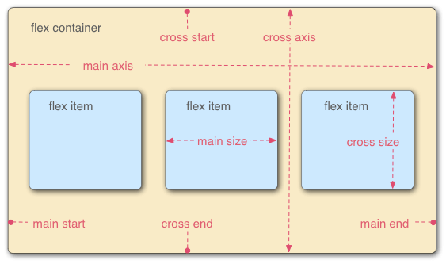
布局
Flex是Flexible Box的缩写，意为"弹性布局"，用来为盒状模型提供最大的灵活性。
容器默认存在两根轴：水平的主轴（main axis）和垂直的交叉轴（cross axis）。主轴的开始位置（与边框的交叉点）叫做main start，结束位置叫做main end；交叉轴的开始位置叫做cross start，结束位置叫做cross end。
项目默认沿主轴排列。单个项目占据的主轴空间叫做main size，占据的交叉轴空间叫做cross size。

Slide 42
语法与规则
Flex是Flexible Box的缩写，意为"弹性布局"，用来为盒状模型提供最大的灵活性。
三、容器的属性
以下6个属性设置在容器上。
flex-direction
flex-wrap
flex-flow
justify-content
align-items
align-content
四、项目的属性
以下6个属性设置在项目上。
order
flex-grow
flex-shrink
flex-basis
flex
align-self

Slide 43
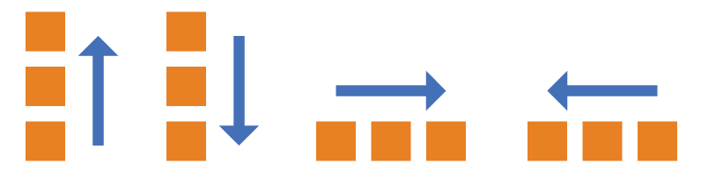
布局
3.1 flex-direction属性
flex-direction属性决定主轴的方向（即项目的排列方向）。
row（默认值）：主轴为水平方向，起点在左端。
row-reverse：主轴为水平方向，起点在右端。
column：主轴为垂直方向，起点在上沿。
column-reverse：主轴为垂直方向，起点在下沿。

Slide 44
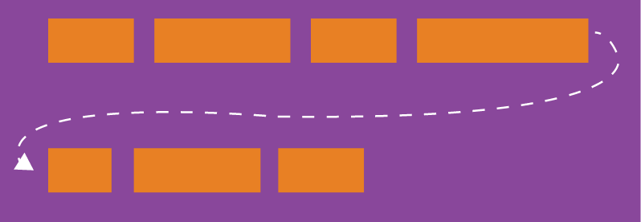
布局
3.2 flex-wrap属性
默认情况下，项目都排在一条线（又称"轴线"）上。flex-wrap属性定义，如果一条轴线排不下，如何换行。
.box{
flex-wrap: nowrap | wrap | wrap-reverse;
}

Slide 45
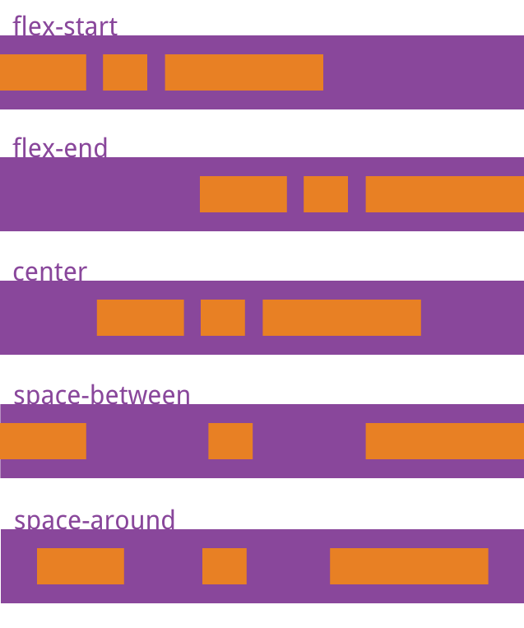
布局
3.4 justify-content属性
justify-content属性定义了项目在主轴上的对齐方式。
.box {
justify-content: flex-start | flex-end | center | space-between | space-around;
}
flex-start（默认值）：左对齐
flex-end：右对齐
center： 居中
space-between：两端对齐，项目之间的间隔都相等。
space-around：每个项目两侧的间隔相等。所以，项目之间的间隔比项目与边框的间隔大一倍。

Slide 46
布局
3.3 flex-flow
flex-flow属性是flex-direction属性和flex-wrap属性的简写形式，默认值为row nowrap。
.box {
flex-flow: <flex-direction> || <flex-wrap>;
}

Slide 47
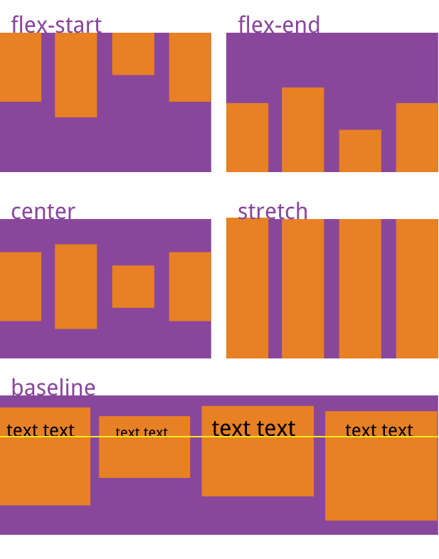
布局
3.5 align-items属性
align-items属性定义项目在交叉轴上如何对齐。
.box {
align-items: flex-start | flex-end | center | baseline | stretch;
}
flex-start：交叉轴的起点对齐。
flex-end：交叉轴的终点对齐。
center：交叉轴的中点对齐。
baseline: 项目的第一行文字的基线对齐。
stretch（默认值）：如果项目未设置高度或设为auto，将占满整个容器的高度。

Slide 48
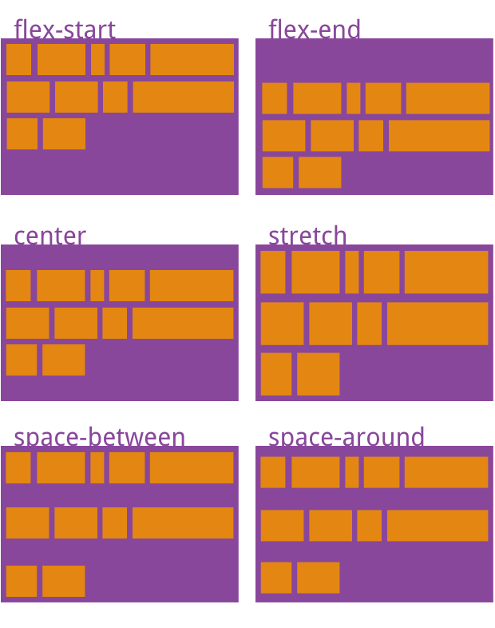
布局
3.6 align-content属性
align-content属性定义了多根轴线的对齐方式。如果项目只有一根轴线，该属性不起作用。
.box {
align-content: flex-start | flex-end | center | space-between | space-around | stretch;
}
flex-start：与交叉轴的起点对齐。
flex-end：与交叉轴的终点对齐。
center：与交叉轴的中点对齐。
space-between：与交叉轴两端对齐，轴线之间的间隔平均分布。
space-around：每根轴线两侧的间隔都相等。所以，轴线之间的间隔比轴线与边框的间隔大一倍。
stretch（默认值）：轴线占满整个交叉轴。

Slide 49
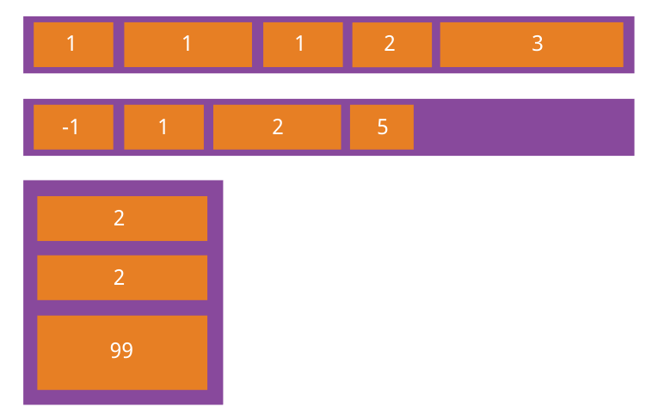
布局
4.1 order属性
order属性定义项目的排列顺序。数值越小，排列越靠前，默认为0。
.item {
order: <integer>;
}

Slide 50
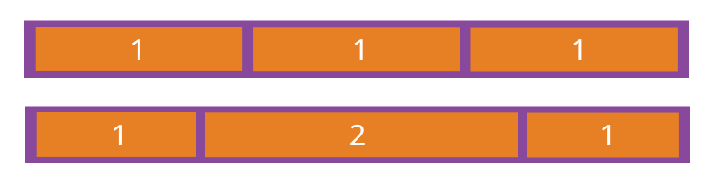
布局
4.2 flex-grow属性
flex-grow属性定义项目的放大比例，默认为0，即如果存在剩余空间，也不放大。
.item {
flex-grow: <number>; /* default 0 */
}

Slide 51
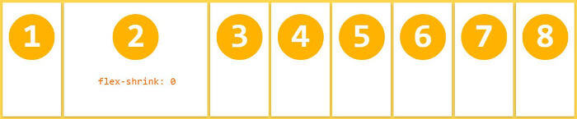
布局
4.3 flex-shrink属性
flex-shrink属性定义了项目的缩小比例，默认为1，即如果空间不足，该项目将缩小。
.item {
flex-shrink: <number>; /* default 1 */
}

Slide 52
布局
4.4 flex-basis属性
flex-basis属性定义了在分配多余空间之前，项目占据的主轴空间（main size）。浏览器根据这个属性，计算主轴是否有多余空间。它的默认值为auto，即项目的本来大小。
.item {
flex-basis: <length> | auto; /* default auto */
}
它可以设为跟width或height属性一样的值（比如350px），则项目将占据固定空间。

Slide 53
布局
4.5 flex属性
flex属性是flex-grow, flex-shrink 和 flex-basis的简写，默认值为0 1 auto。后两个属性可选。
.item {
flex: none | [ <'flex-grow'> <'flex-shrink'>? || <'flex-basis'> ]
}
该属性有两个快捷值：auto (1 1 auto) 和 none (0 0 auto)。

Slide 54
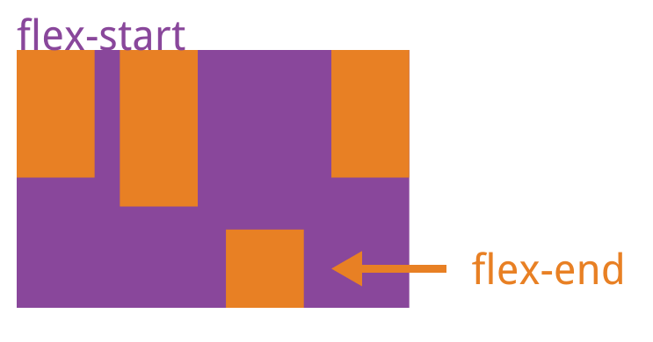
布局
4.6 align-self属性
align-self属性允许单个项目有与其他项目不一样的对齐方式，可覆盖align-items属性。默认值为auto，表示继承父元素的align-items属性，如果没有父元素，则等同于stretch。
.item {
align-self: auto | flex-start | flex-end | center | baseline | stretch;
}

Slide 55
THANKS!

